Slide 1
CH10
同步發電機之並聯運用
10-1
並聯運用的進行
10-2
並聯運用之方法
10-3
負載分配
10-4
追逐現象

Slide 2
10-1 並聯運用的進行
一、並聯運用的目的
將同步發電機並聯運用的優點包含：增加供電容量、提高運轉效率、提高供電可靠度、降低備用容量、延長壽命等。
二、並聯運用的條件
要將同步發電機並聯前，必須確認各機至少符合下列條件：

Slide 3
(一) 電壓大小相同
並聯電路的重要特性就是電壓大小相等。倘若一號機的激磁電流較強使得應電勢較高 ( E_{p1} > E_{p2} )，此時即便沒有負載，兩機之間仍會有環流(I_{c}) 發生。
每相繞組間的循環電流為：

Slide 5
循環電流 I_{c} 對於兩部發電機的影響如圖10-1(b)：
(1) 對感應電勢較高的一號機而言，循環電流 I_{c} 落後應電勢E_{p1} 約90° 電機角，所造成的電樞反應為去磁效應，磁通減弱使得應電勢E_{p1} 降低。
(2) 對感應電勢較低的二號機而言，循環電流 I_{c} 超前應電勢E_{p2} 約90° 電機角，所造成的電樞反應為助磁效應，磁通增強使得應電勢E_{p2} 上升。

Slide 6
依據上述，循環電流會將兩機感應電勢大小調整趨於一致，但是循環電流與兩部發電機的感應電勢都相差90°，屬於cosθ = 0 的無功電流(reactive current)，還會造成銅損增加，溫度上升、效率降低，因此並聯前必須確認電壓大小相同。

Slide 7
(二) 相序相同
定子三組電樞繞組受到轉子磁場切割而產生感應電勢，當原動機以順時針方向帶動轉子旋轉時，定子的三組電樞繞組感應電勢的順序為(A → B → C) 稱為正相序(positive phase sequence)；反之若是將原動機改以逆時針方向旋轉，應電勢順序變成(A → C → B) 就稱為負相序(negative phase sequence)。
同步發電機並聯運轉時，首要條件就是確認兩機相序是否相同，三相發電機的相序不同，一定無法並聯。

Slide 9
(三) 頻率相同
發電機產生的電源頻率還是會有些微差距。以圖10-3 為例， 倘若G₁ 產生的應電勢頻率高於G₂，則兩機在任意時間的電壓值都不同，而在某瞬間兩機電壓會相差兩倍，造成極大的循環電流。
實務運用上，如果頻率相差不多(±1%)，兩機有可能互相追逐後以同步轉速穩定運轉。

Slide 11
(四) 相位相同
若兩台並聯同步發電機的電壓、相序、頻率都相同，但只有相位不同，若應電勢 超前應電勢 為δ 角，此時應電勢間產生電壓差 ，使得兩發電機的電樞繞組間產生環流 。

Slide 12
相位不同所產生的環流I_{c} 與兩機應電勢夾角都小於90°電機角，將造成兩機間的有效功率移轉：
超前之G₁ 發電機增加 之電功率負擔( 稱為同步功率或整步功率； synchronizing power)，造成轉速瞬間稍慢；相位落後之發電機減少 的負擔，造成轉速瞬間稍快，兩機逐漸趨於穩定運轉。

Slide 13
相位不同所造成的環流會造成了有效功率移轉，因此稱為同步電流或整步電流(synchronizing current)。

Slide 14
(五) 波形相同
發電機若是設計不當或是材料瑕疵，造成輸出波形並非正弦波，使得兩機間隨時存有電壓差，導致高次諧波的無效環流在二機間流動，銅損因而增加。
(六) 原動機角速度必須穩定，且具有適當的速率 —負載特性
發電機所產生的電能乃是透過磁場將原動機的機械能轉換而來。
原動機的速率-負載特性曲線必須為適度下垂的特性。

Slide 17
10-2 並聯運用之方法
新的同步發電機首次併入系統前，需先確認相序一致，之後再依序調整頻率、電壓以及相位與系統完全一致，這個過程稱為整步(synchronize)。
一、相序判斷
相序判斷最簡單的方式可以透過圖10-5 的相序計(phase-sequence meter) 直接判斷，或是利用一部小型三相感應電動機，分兩次跟發電機以及準備併入的系統相應端連接。

Slide 19
二、頻率與電壓判斷
同步發電機的頻率可以透過頻率計監控，電壓則透過電壓表監看
三、相位判斷
要獲知發電機的相位除了透過電力示波器外，一般常用的還有同步檢定器以及同步燈兩種方式：

Slide 20
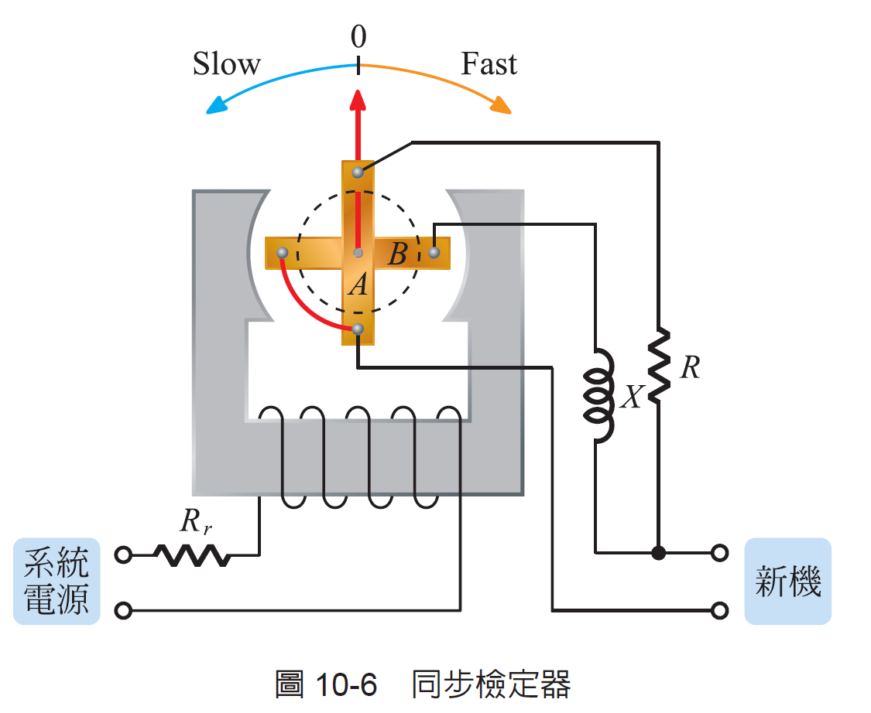
(一) 同步檢定器
同步檢定器也稱為同步儀(synchronous scope)，構造如圖10-6，使用同步檢定器前應先確定相序，再將同相之電壓分別接至同步檢定器。

Slide 21
若新機與系統電源之相位與頻率相同，定子磁場與轉子磁場作用力使得指針固定於圖示之中央位置。若相位不同，則指針偏轉指示出其相位差。若頻率不同時，磁場作用力使得指針不停旋轉，新機頻率高則順時針旋轉，反之新機頻率低則逆時針旋轉，頻率相差愈大，指針轉速愈快。

Slide 22
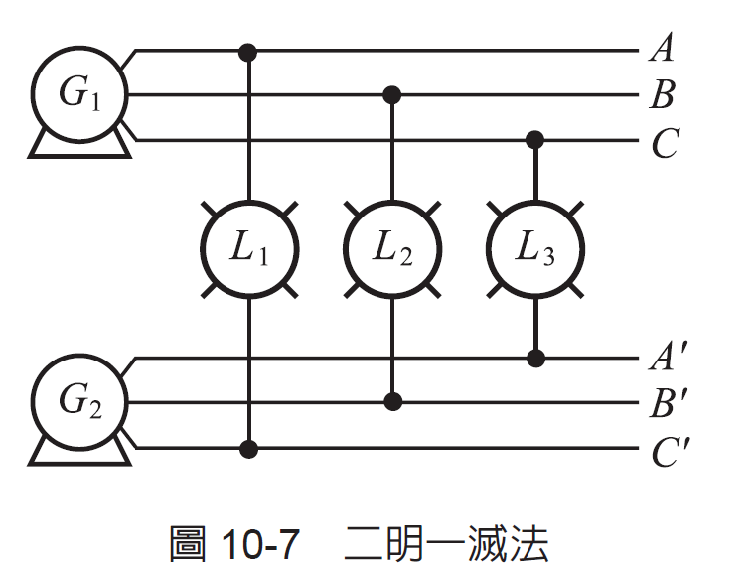
(二) 同步燈檢驗法
將三個電燈泡接在準備並聯的二部發電機間，利用燈泡的明滅變化來檢查兩機是否同步。圖10-7 為常用的二明一滅法，其中一個燈泡( L₂ ) 接在同相，另外兩個燈泡( L₁ 與L₃ ) 刻意接在異相。

Slide 23
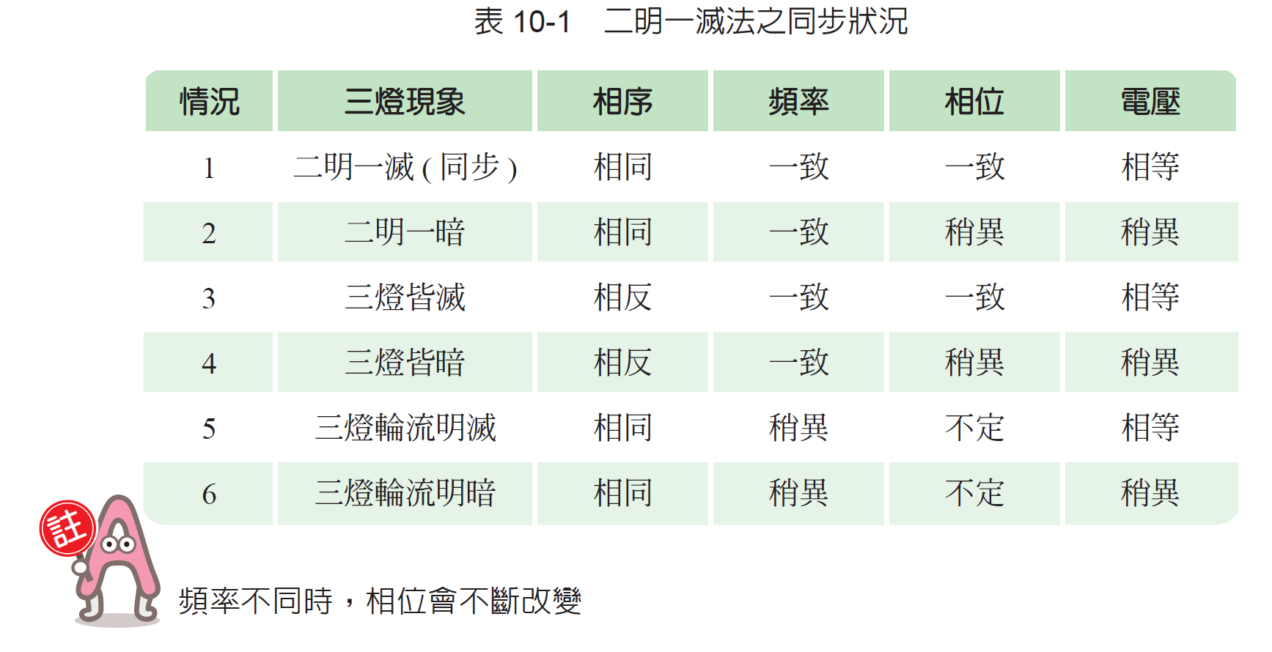
當兩機不同步時，三顆燈泡的變化情形也會不同，其結果整理如表10-1。此種檢驗方法簡便但是精準度較差，只用於小型機組的並聯。

Slide 24
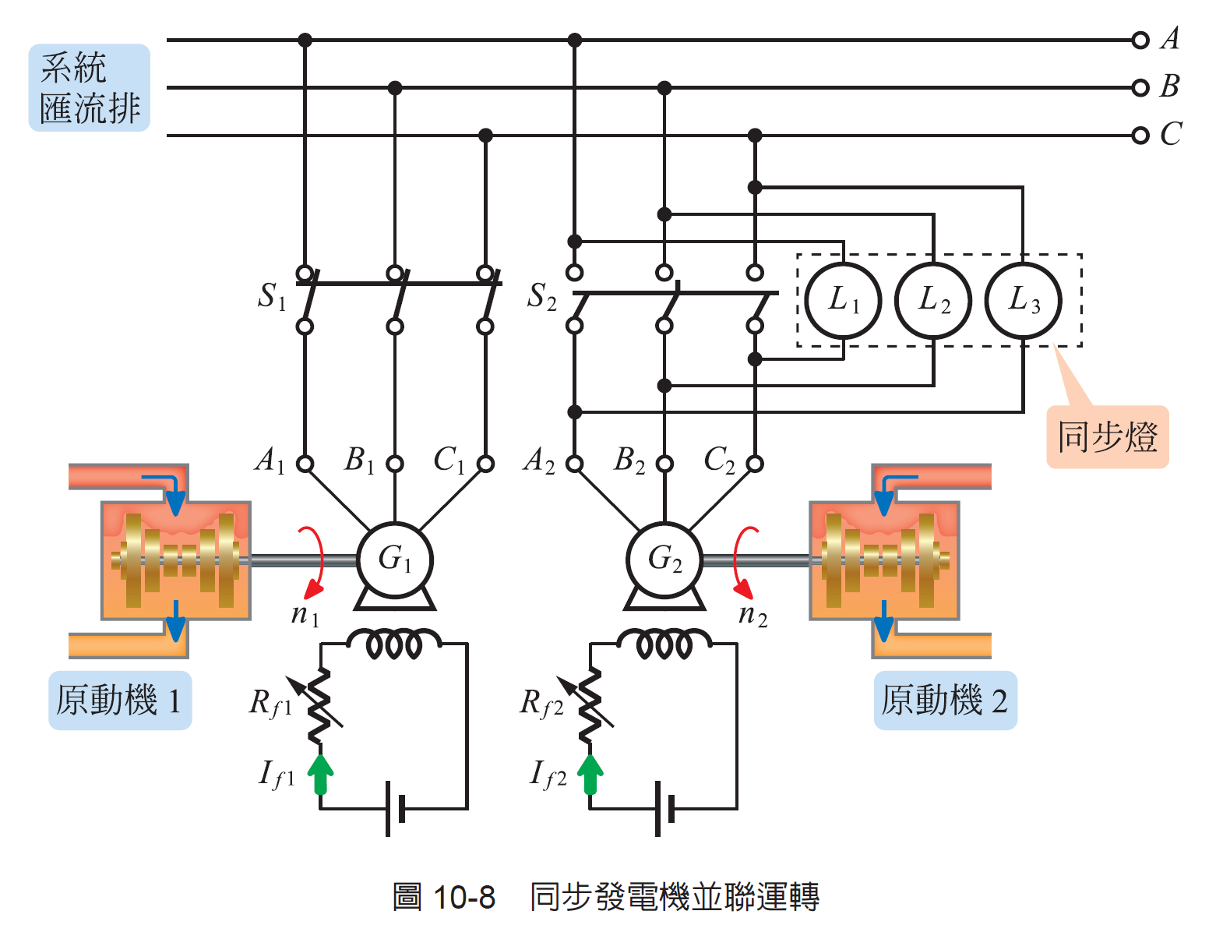
四、並聯操作步驟
參考圖10-8，倘若一號發電機G₁ 已經在系統中運轉供電，當電力需求增加時，準備將二號發電機G₂ 與系統進行並聯，操作步驟如下：

Slide 25
1. 起動二號發電機G₂ 的原動機( 水輪機、汽輪機等)，使發電機G₂ 以額定轉速運轉。
2. 將磁場繞組R_{f 2} 逐漸降低，隨著激磁電流增加，二號機應電勢上升，直到應電勢略高於系統電壓為止。

Slide 26
3. 依據同步燈( 或同步檢定器) 指示情形，進行整步工作，過程中若是發現：
(1) 相序不同：將二號機的原動機停機後反轉，或是調換二號機的任二接線端。
(2) 頻率不同：調整二號原動機轉速，轉速越高，頻率越高。
(3) 電壓不同：調整二號機的磁場繞組，可變電阻R_{f2} 越低，電壓越高。
4. 當同步燈( 或同步檢定器) 指示兩機同步時，完成新機與系統之並聯。

Slide 27
10-3 負載分配
以交流系統而言，負載轉移牽涉到有效功率P 以及無效功率Q 的分配；而在轉移的過程中又必須讓系統電壓與頻率維持穩定，因此負載分配原則包括：
一、有效功率的分配
以圖10-9(a) 為例，假設原本兩部發電機G₁、G₂ 負擔分別為P₁、P₂，頻率皆為f，在負載不變下，若只有增加二號原動機輸出功率( 速率-負載曲線由B → B′ )，兩機負載分配分別變成P_{′1} 、P′₂ ，但是輸出頻率也隨之增加( f → f ′ )。

Slide 29
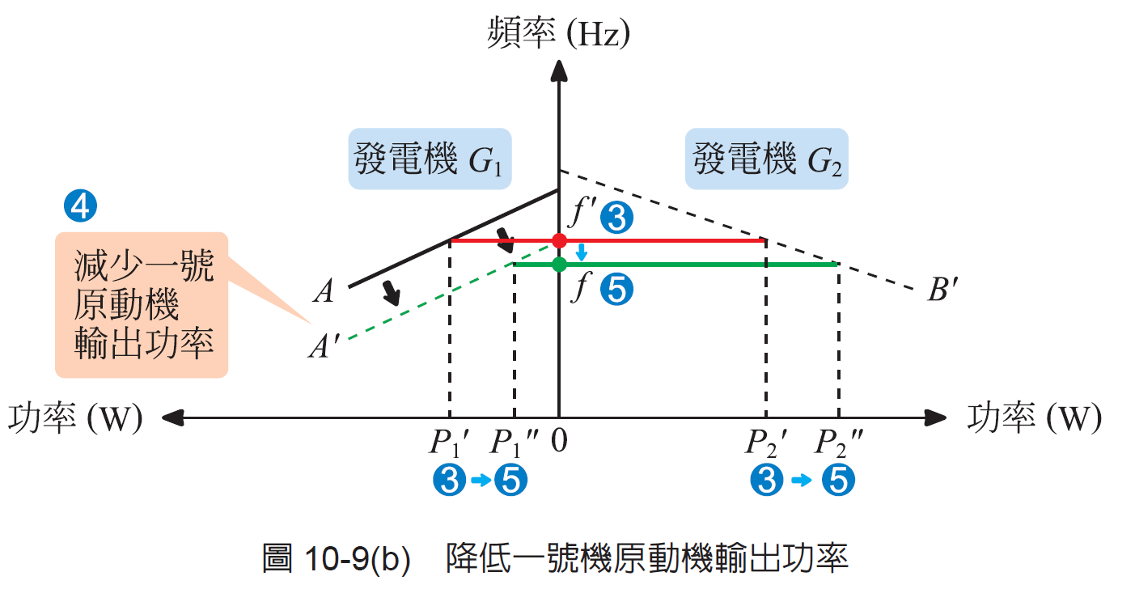
為了讓頻率維持穩定，如圖10-9(b)，必須同步降低G₁ 原動機輸出功率( 速率- 負載曲線由A → A′ )，此時G₂ 的輸出功率會由 P′₂ 再上升到 P′′₂ ， G₁ 的輸出功率會由 P′₁ 再下降到P′′₁ ，此時頻率才能回到額定值f。

Slide 30
二、無效功率的分配
要改變同步發電機之無效功率，必須調整發電機之激磁電流。以圖10-8 為例，若是將二號發電機磁場繞組R_{f2} 降低，G₂ 應電勢增加，此時產生如圖10-1 所述的無功電流，使得G₂ 電樞電流增加，輸出之無效功率增加； 而G₁ 之應電勢降低，電樞電流減少，輸出之無效功率降低。
在調整無效功率時也必須注意，在增加一部發電機的激磁電流時，也必須同時減少另一部發電機的激磁電流，才能使電壓維持不變。

Slide 31
10-4 追逐現象
一、追逐現象的發生
依據公式9-13，同步發電機每相輸出功率 ( )，式中可知輸出功率與負載角δ 正比( P_{o} ∝ sinδ )。
負載突然變化，轉矩失去平衡造成轉速瞬間變動，此時整步電流立即產生，調整轉子磁極以新的負載角位置維持同步運轉，但是受到慣性作用影響，轉速會有一段時間在同步轉速附近忽快忽慢的不安現象，稱為追逐現象。

Slide 32
二、追逐現象的抑制
為了抑制追逐現象，大部分的同步機會在轉子磁極面上裝阻尼繞組，構造可參考圖7-7，阻尼繞組的構造與原理跟鼠籠式轉子的短路銅棒相似，其特性為：
1. 轉子同步旋轉時，阻尼繞組與電樞磁場沒有相對運動，轉差率為0，阻尼繞組沒有作用。

Slide 33
2. 負載增加瞬間，轉子轉速瞬間下降，轉差率為正，阻尼繞組與磁場電樞割切產生應電勢，使轉子加速。
3. 負載減少瞬間，轉子轉速瞬間上升，轉差率為負，阻尼繞組與磁場電樞割切產生反向的應電勢，產生制動作用，使轉子減速。

